Slide 2
数学六年级下人数
第五单元系统复习测试卷

Slide 3
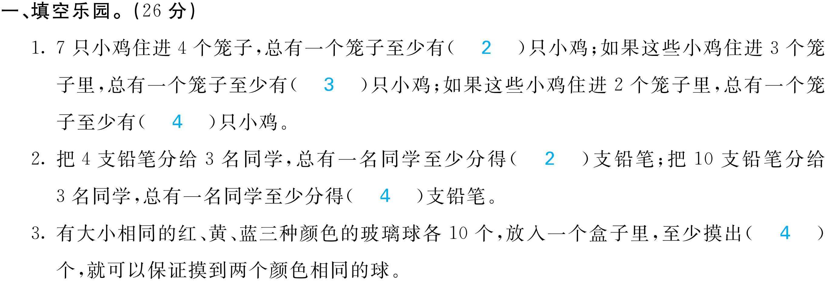

Slide 4
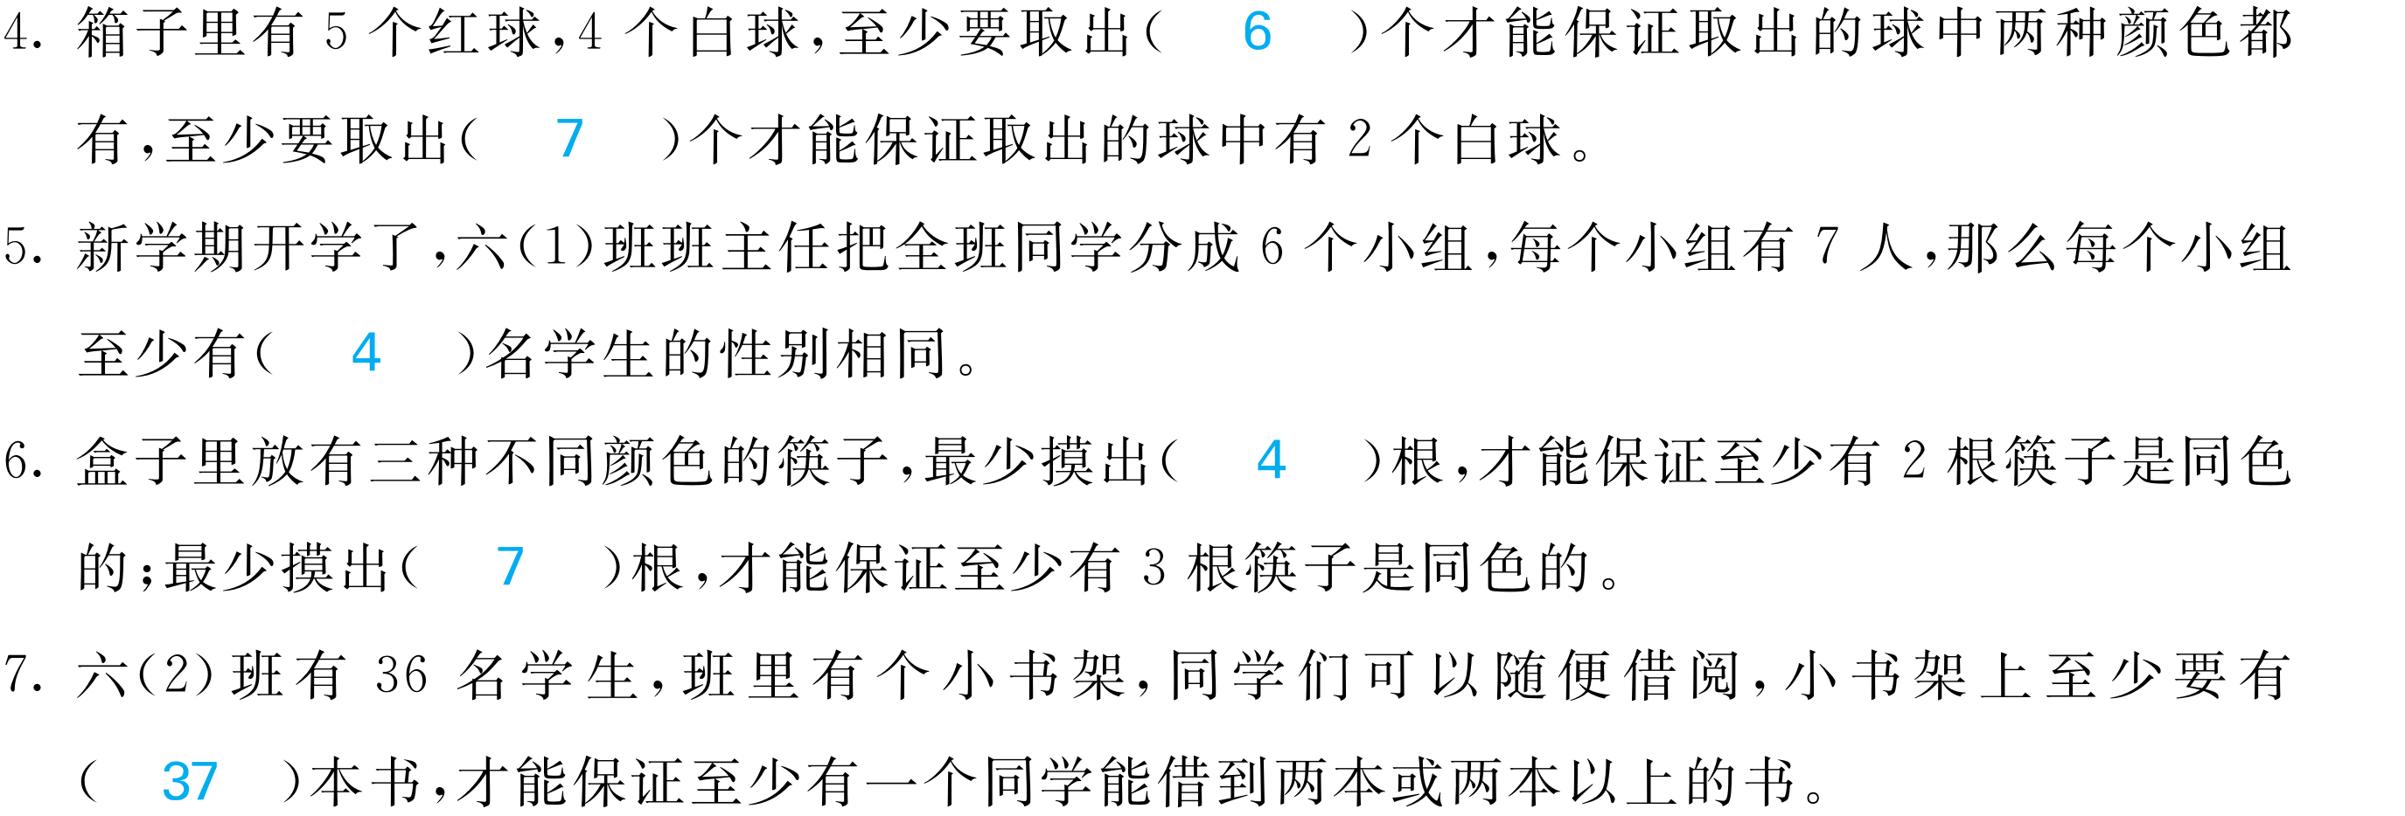

Slide 8
